Slide 1



Redis数据对象和底层数据结构

Slide 2
目的
加深Redis五种数据对象的理解
了解实现这5种数据对象使用的6种底层数据结构
Redis高性能在数据结构设计上的提现，有参考价值
讨论如何尽可能的合理使用这些数据对象，以减少redis内存使用、提升服务器性能

Slide 3
目录
Redis数据结构-简单动态字符串（SDS）、链表、字典、跳跃表、整数集合、压缩列表
Redis数据对象-字符串（string）、散列（hash）、列表（list）、集合（set）、有序集合（sorted set）

Slide 4
番外
大家知道Redis端口为啥是6379么？
这个端口号不是随机选的，而是由手机键盘字母「MERZ」的位置决定的。「MERZ」在 Antirez（redis作者） 的朋友圈语言中是「愚蠢」的代名词，它源于意大利广告女郎「Alessia Merz」在电视节目上说了一堆愚蠢的话,因为不爽一个广告女郎，就把人家做成了端口名。

Slide 5

Redis数据结构

Slide 6
Redis数据结构-简单动态字符串（SDS)
Redis没有直接使用C语言传统的字符串（以空字符结尾的字符数组，简称C字符串），而是自己构建了
一种名为简单动态字符串(simple dynamic string,SDS)的抽象类型
redis里，C字符串只会作为字符串字面量用在一些无需对字符串值进行修改的地方，比如打印日志。Redis
中字符串需要修改的地方，都会使用SDS。
SDS遵循C字符串以空字符结尾的管理，且空字符不计算在SDS的长度里（len属性），空字符串的维护都是
SDS函数自动完成，对使用者完全透明。遵循空字符结尾好处是，SDS可以直接重用一部分C字符串函数库
里面的函数。
SDS在C字符串特性上，做了一层优化，操作简洁，高性能更高。

Slide 7
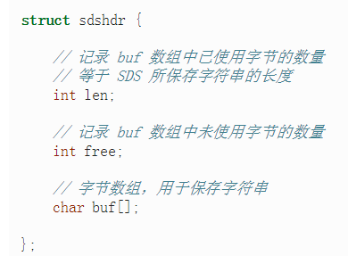
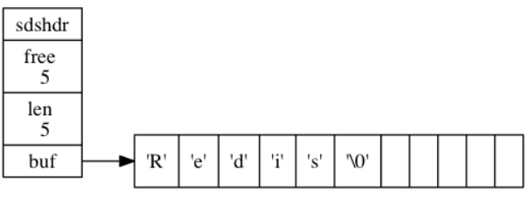
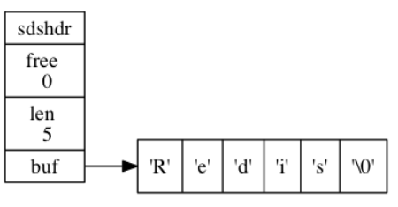
Redis数据结构-简单动态字符串（SDS)
通过len字段计算字符串长度O(1)
杜绝缓冲区溢出，在执行连接操作前会自动分配足够空间
通过未使用空间，实现空间预分配和惰性空间释放，减少修改字符串时带来的内存重分配次数
说明： 最新的版本中有sdshdr5、sdshdr8、sdshdr16、sdshdr32、sdshdr64五种类型

Slide 8
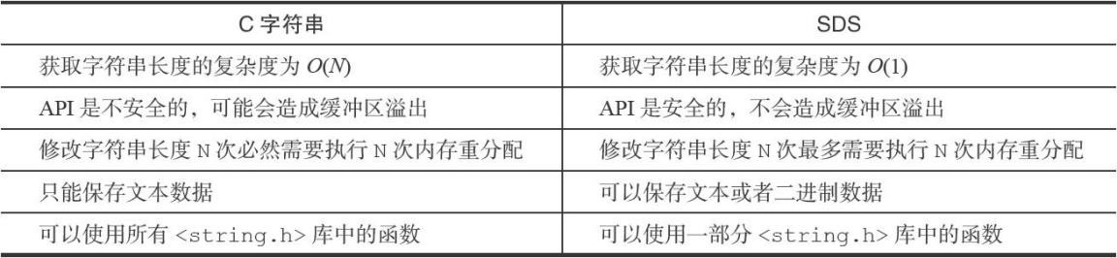
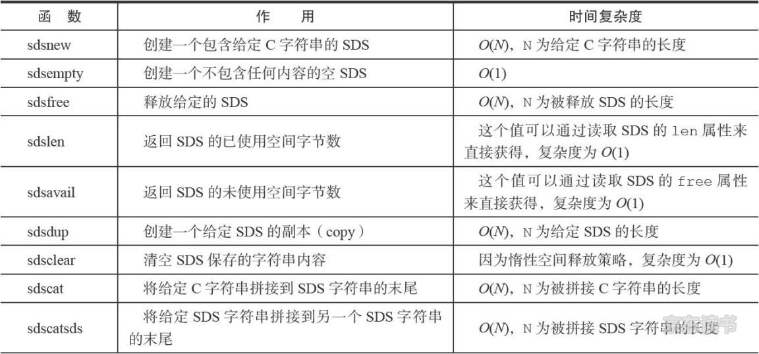
Redis数据结构-简单动态字符串（SDS)
C字符串和SDS之间的区别
SDS的操作API

Slide 9
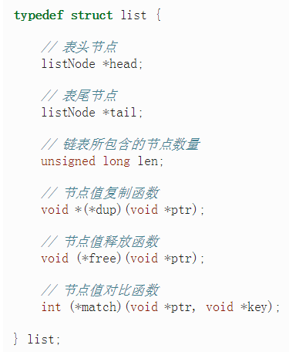
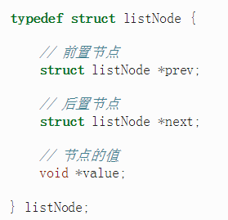
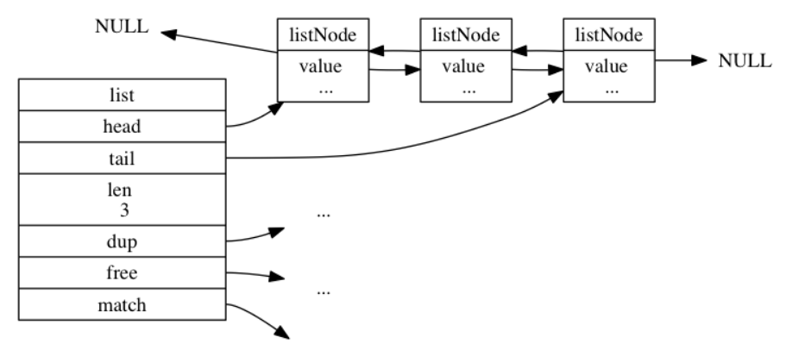
Redis数据结构-链表
双端(前置、后置节点)
无环(NULL结尾)
表头、表尾指针
Len字段长度计数
多态(void*节点值)

Slide 10
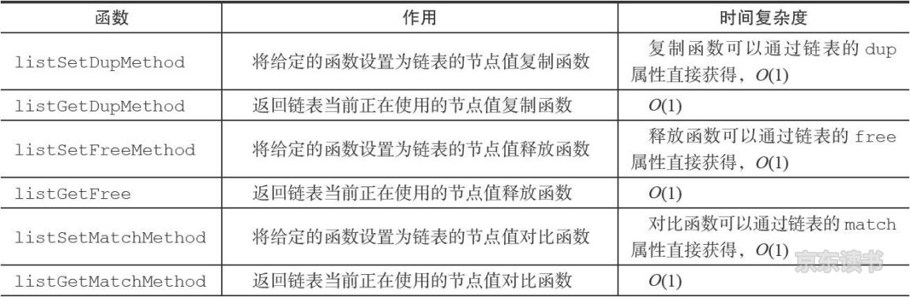
Redis数据结构-链表
链表和链表节点部分api

Slide 11
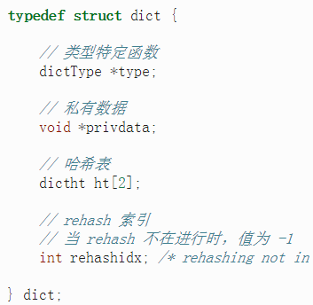
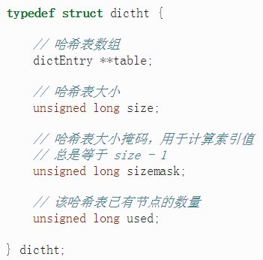
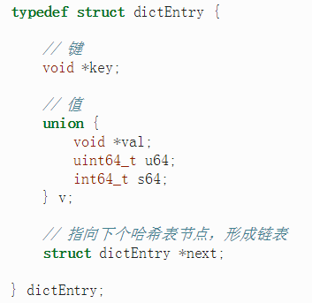
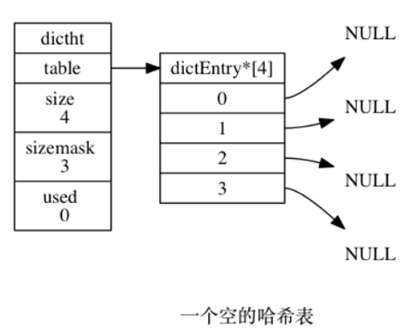
Redis数据结构-字典
数组加链表
值为指针或者一个64位整数
字典(dict)一般只使用ht[0]哈希表
Ht[1]哈希表只在rehash时使用
Rehashidx记录rehash进度

Slide 12
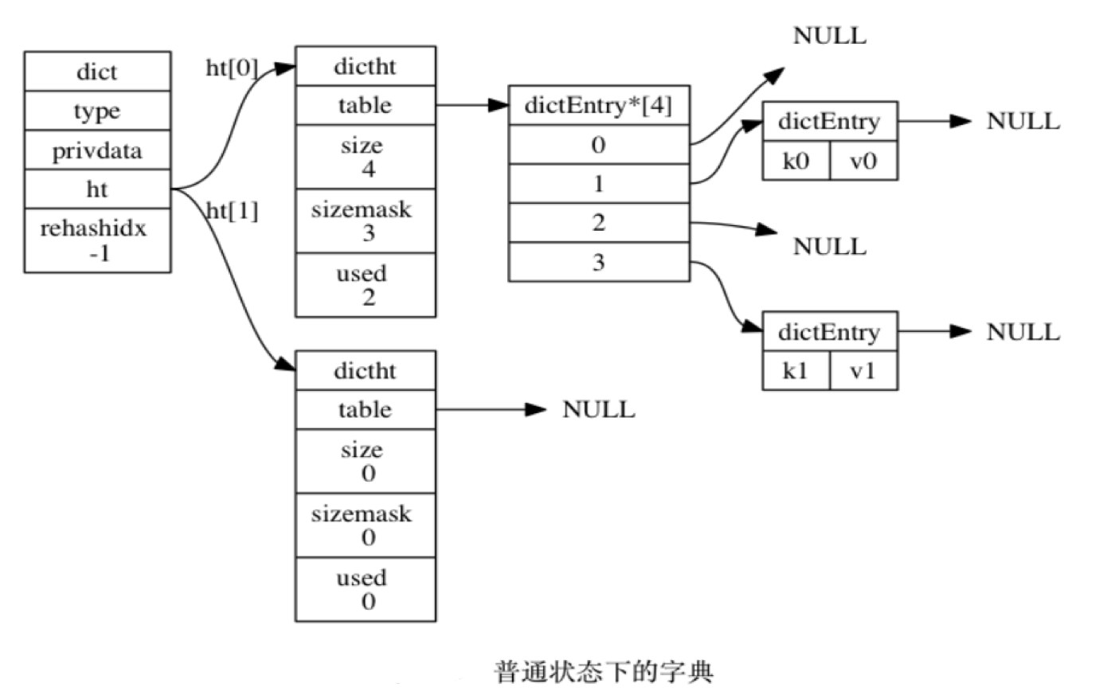
Redis数据结构-字典（普通状态）

Slide 13
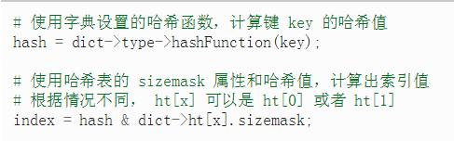
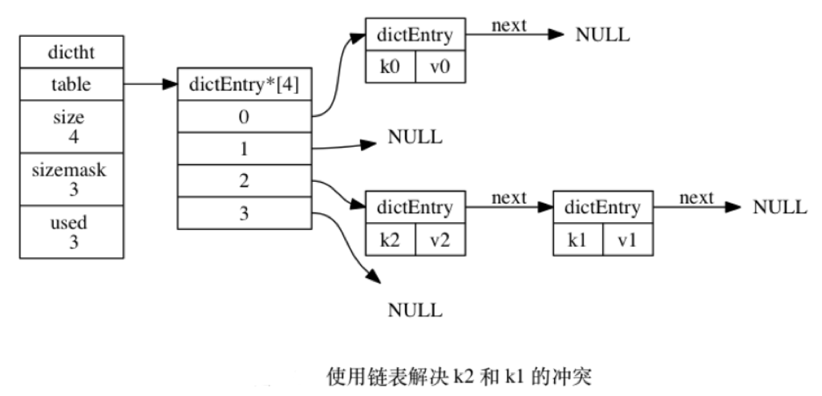
Redis数据结构-字典（哈希算法和键冲突）
MurmurHash2算法计算hash值
链地址法解决键冲突
dictEntry没有指向链表表尾的指针,新节点总被置于表头

Slide 14
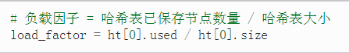
Redis数据结构-字典（rehash）
为ht[1]分配空间，如果是扩展，第一个大于等于ht[0].used*2的2的N次方幂，如果是收缩，第一个大于等于ht[0].used的2的N次方
Ht[0]中的所有键值对rehash到ht[1]上
释放ht[0]，将ht[1]设置为ht[0]，并把ht[1]重新置空，为下一次rehash做准备
不执行BGSAVE或者BGREWRITEAOF 命令时，负载因子大于等于1，执行BGSAVE或者BGREWRITEAOF 命令时，负载因子大于等于5，执行扩展操作。负载因子小于0.1时，自动收缩
BGSAVE或者BGREWRITEAOF时，需要创建服务器进程的子进程，操作系统会使用写时复制来优化子进程的使用效率，提高负载因子,避免有子进程的情况下进行扩展操作，最大限度节约内存。

Slide 15
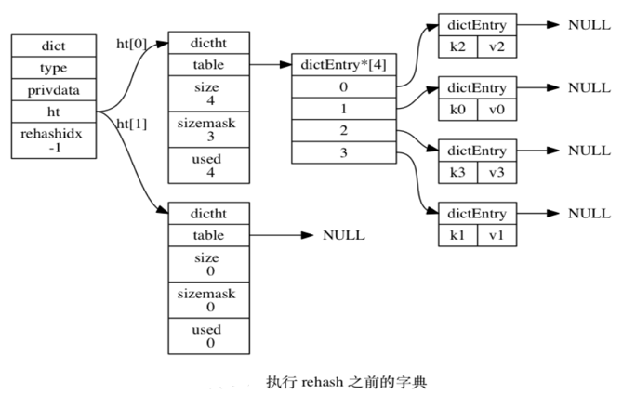
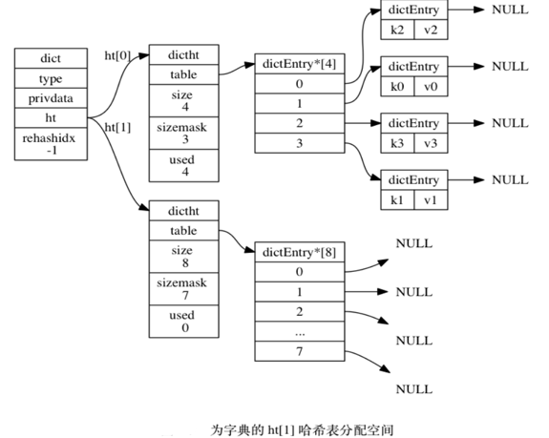
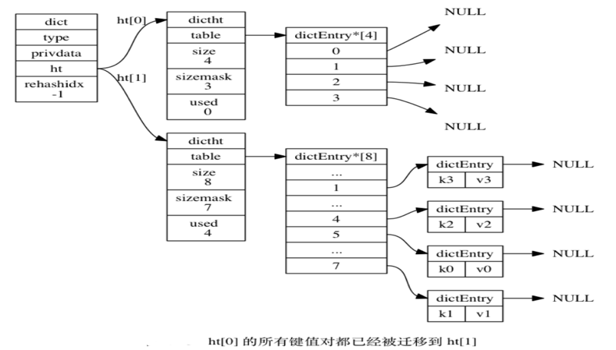
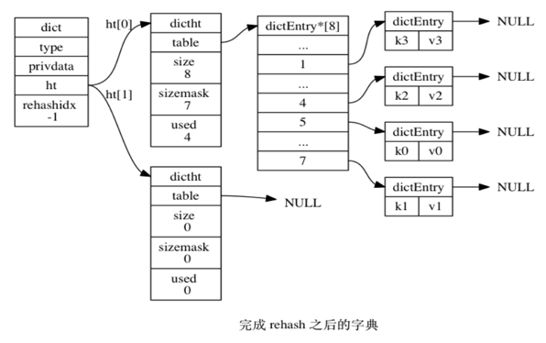
Redis数据结构-字典（rehash）

Slide 16
Redis数据结构-字典（渐进式rehash）
在hash表里存储的键值对太多的情况下，如果一次性从ht[0]rehash所有键值对到ht[1]，服务器会停止服务
为ht[1]分配空间，字典同时持有两个hash表
Rehashidx设置为0，标志rehash开始
Rehash期间，每次对字典进行添加、删除、更新或者查找时，都会把ht[0]在rehashidx索引上的所有键值对rehash到ht[1]，完成后，rehashidx加1
随着字典操作的不断执行，ht[0]变空，rehashidx设置为-1
Rehash期间，删除、查找、更新会同时操作两个hash表，新增只操作ht[1]

Slide 17
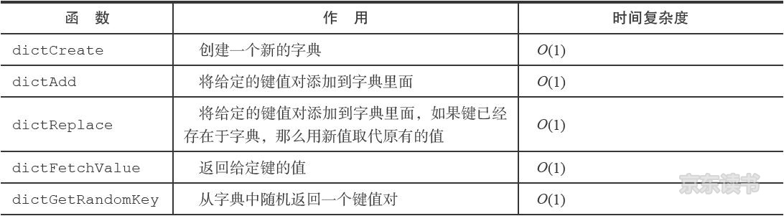
Redis数据结构-字典
字典部分操作API

Slide 18
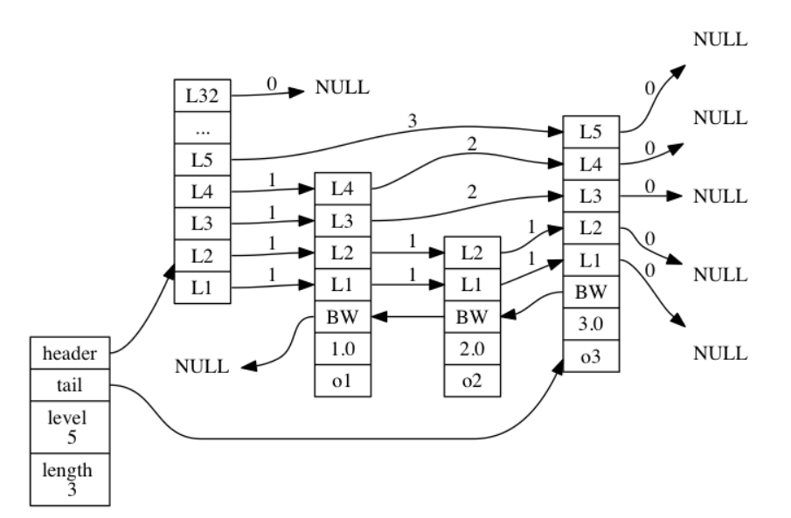
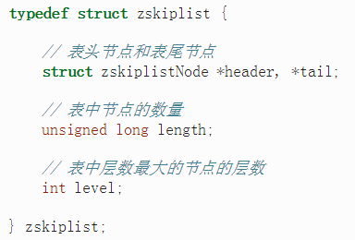
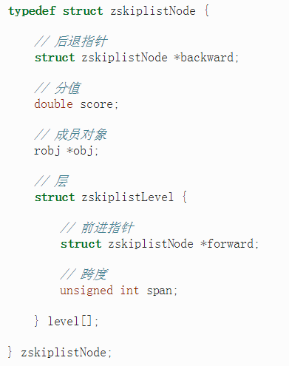
Redis数据结构-跳跃表
链表查找的时间复杂度O(n)
两层跳跃表时间复杂度O(√n)
随着level的提升，时间复杂度可以减到O(logN)
跳跃表有序，根据score排序，分值相同按照成员对象字典序排序
成员对象必须唯一

Slide 19
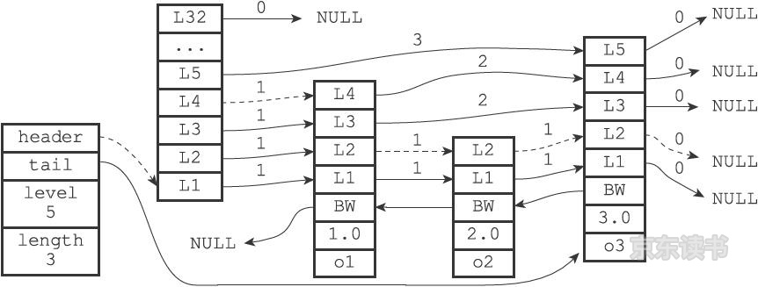
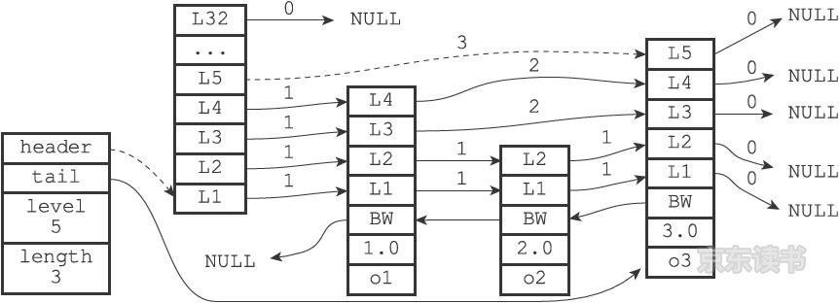
Redis数据结构-跳跃表
一次遍历
一次查找

Slide 20
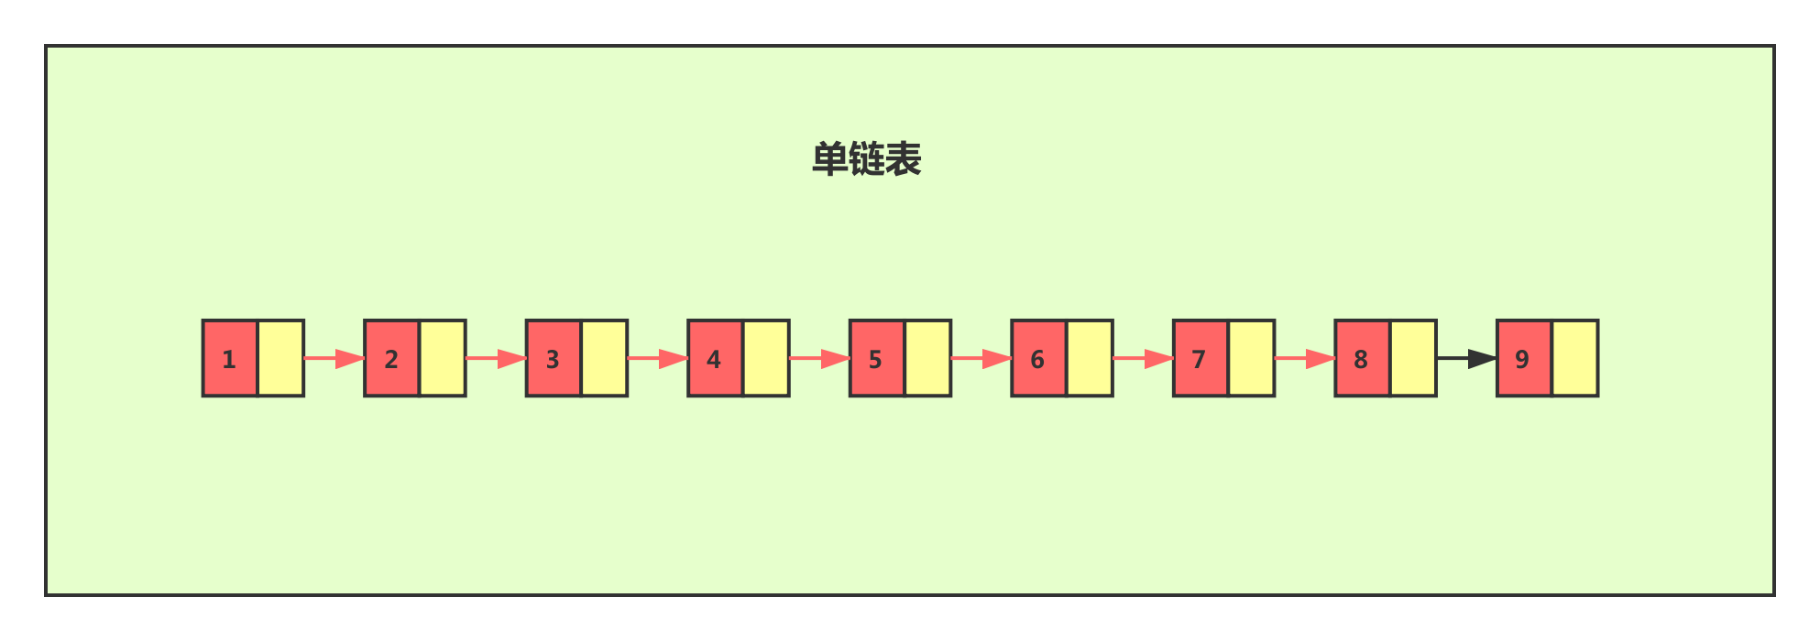
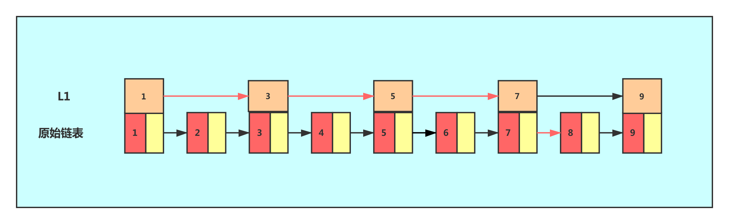
Redis数据结构-跳跃表
换一种熟悉的方式理解跳跃表查找过程
提高查找效率，在链表上建索引

Slide 21
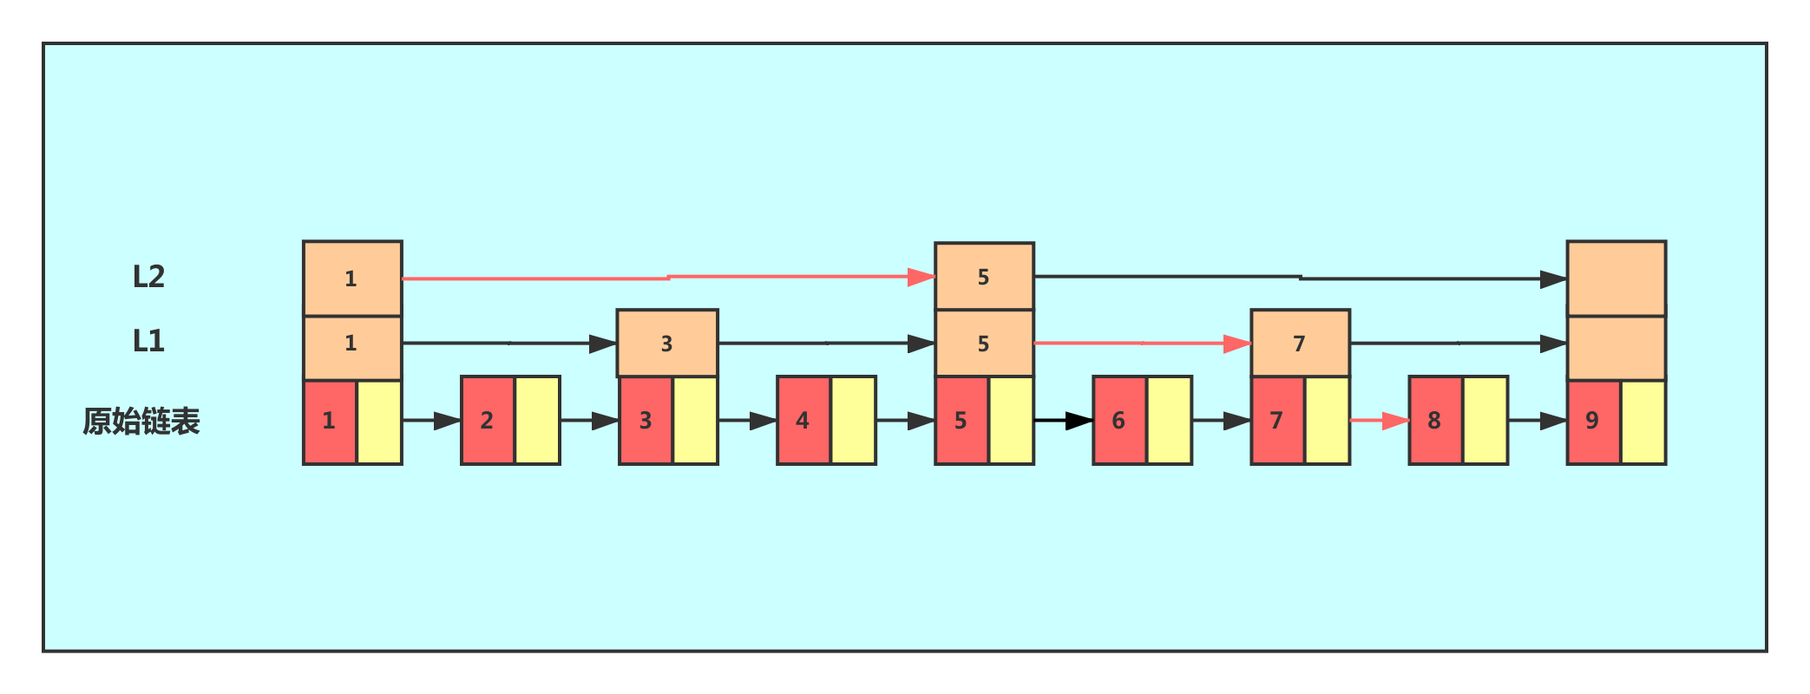
Redis数据结构-跳跃表
在加一层索引

Slide 22
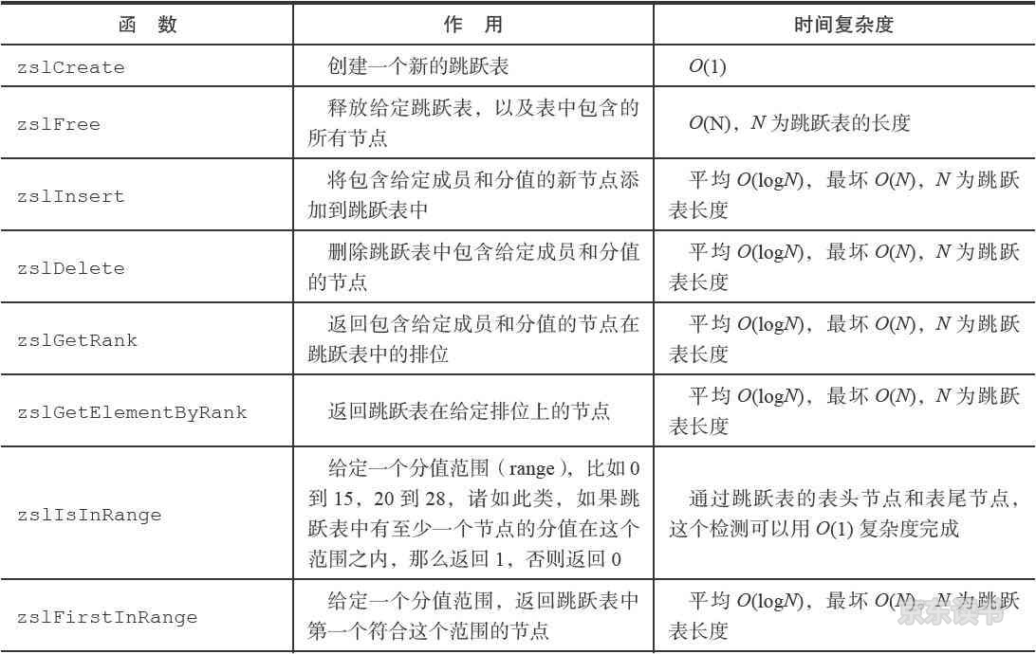
Redis数据结构-跳跃表
部分跳跃表的操作API

Slide 23
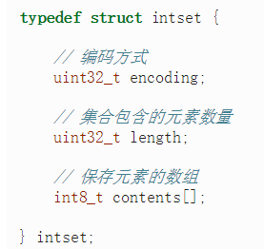
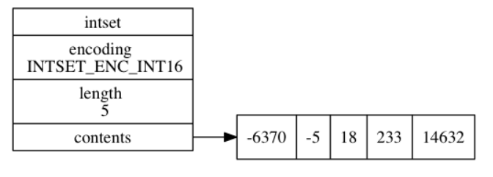
Redis数据结构-整数集合
Contents数组从小到大排列，且不包含重复项
Encoding取值范围INTSET_ENC_INT16(java short)，INTSET_ENC_INT32 (java int)，INTSET_ENC_INT64(java long)

Slide 24
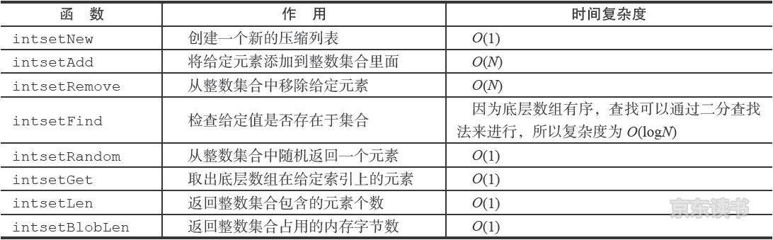
Redis数据结构-整数集合
整数集合部分pai

Slide 25
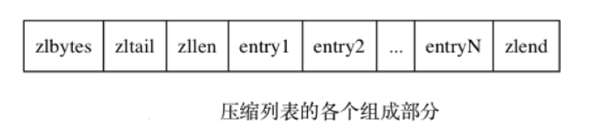
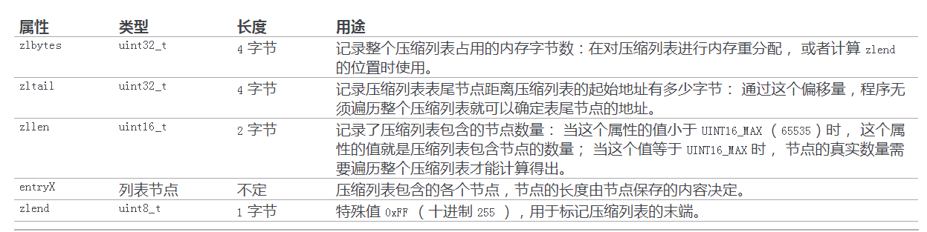
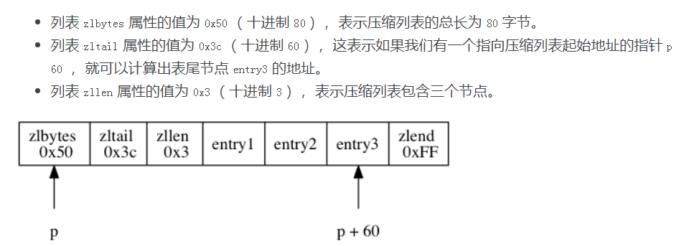
Redis数据结构-压缩列表
为节约内存而开发
每个entry可以保存一个字节数组或者一个整数值
连锁更新，新增一个节点或者删除一个节点都可能导致连锁更新

Slide 26
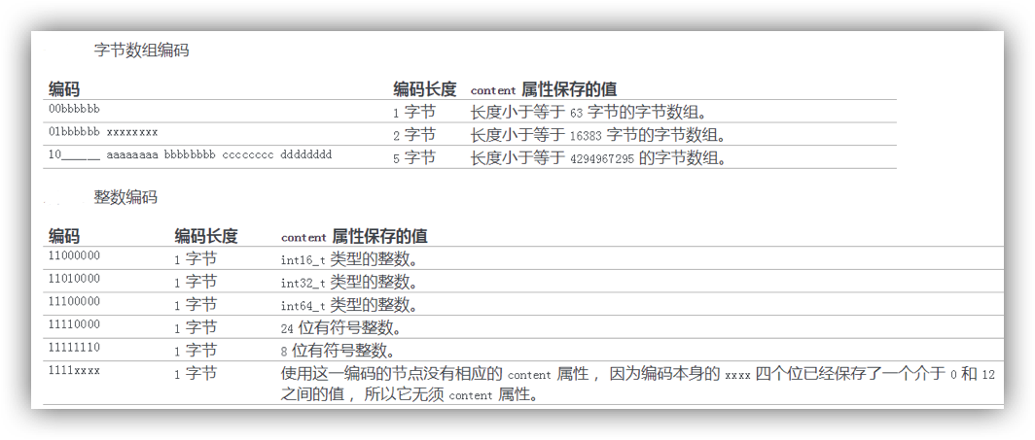
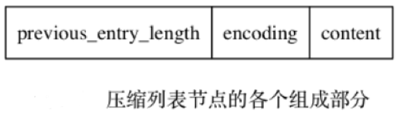
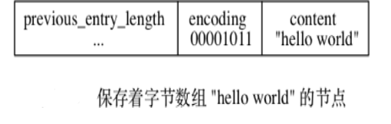
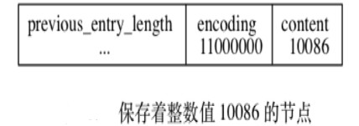
Redis数据结构-压缩列表节点
字节数组可以是长度小于等于63(6次方)字节、16383(14次方)字节、4294967295(32次方)字节任意一种
整数值可以是4位无符号，1字节有符号，3字节有符号，int_16，int_32，int_64任意一种
前一节点长度小于254，previous_entry_length长度1字节，否则5字节，第一个字节固定0XFE(254)，后4字节保存前一节点长度，该字段用来从表尾向表头回溯

Slide 27
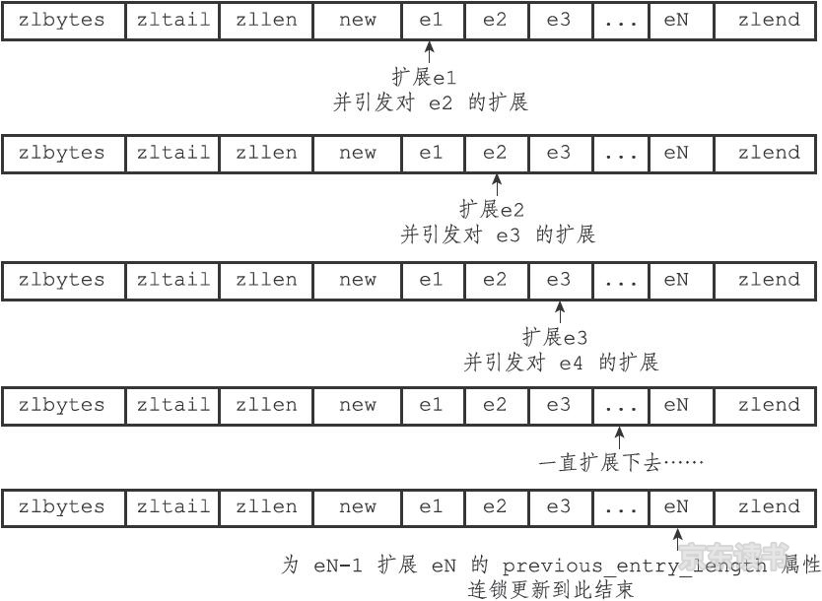
Redis数据结构-压缩列表
连锁更新
问题：如果前一节点的长度小于254字节，那么previous_entry_length属性使用1字节来保存长度，大于等于
254字节使用5字节保存。现有多个连续的、长度介于250字节到253字节之间的节点e1到en(previous_entry_length
都是1字节)，如果新new一个大于等于254节点进入链表，e1的previous_entry_length变为5，整个字节超过254字
节，进而引发e2的内存重分配，一直到en，导致连锁更新。连锁更新最坏复杂度为o(N2)

Slide 28
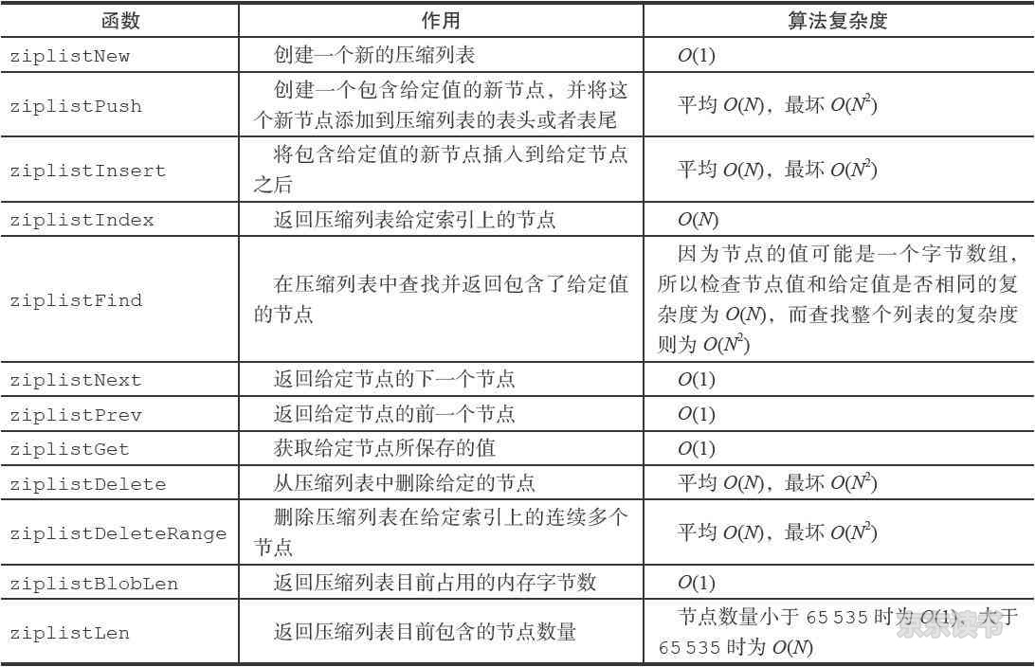
Redis数据结构-压缩列表
针对上诉问题，不要过于担心，此类问题发生的几率很低
1、悄悄有多个连续的、长度介于250字节到253字节之间的节点
2、即使触发，只要满足条件的节点数量不多，性能也不会有影响
综上，ziplistpush等命令的平均复杂度仅为0(N)。
部分操作api

Slide 29
Redis数据对象

Slide 30
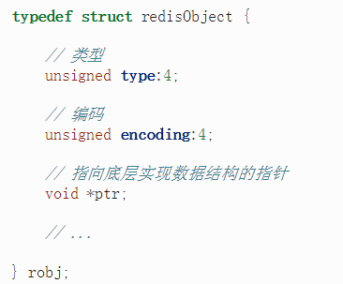
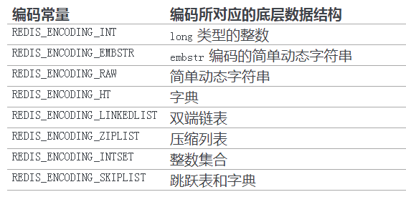
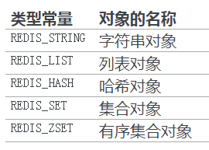
Redis数据对象
对象的类型和编码
Type命令查看对象类型
Object encoding命令查看对象编码
Memory usage查看对象内存使用量

Slide 31
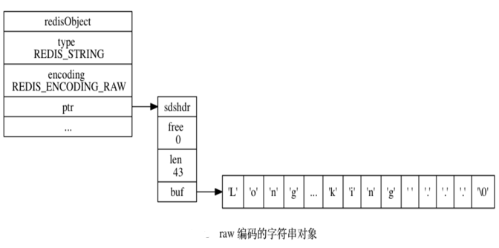
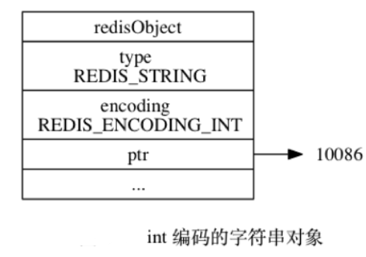
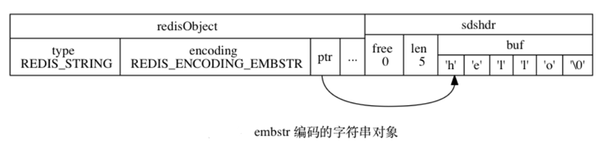
Redis数据对象-字符串
字符串对象保存一个整数值，可以用long类型来表示，则编码为int
保存字符串值，长度大于39字节，编码为raw
长度小于39字节，编码为embstr（redis4.0是44字节）
Raw编码需要两次内存分配(redisObject和sdshdr)，embstr一次分配连续空间，释放同理
Embstr编码对象只读，一旦修改，就变化为raw编码

Slide 32
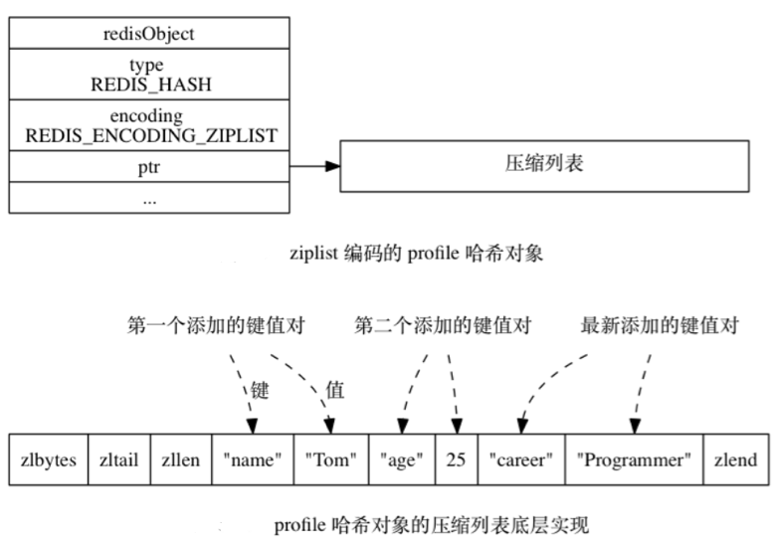

Redis数据对象-散列
所有键值对的键和值的长度都小于64字节而且键值对数量
小于512个，使用ziplist编码，否则hashtable编码

Slide 33


Redis数据对象-列表
列表中所有元素的长度都小于64字节而且元素数量小于512个，使用ziplist编码，否则，使用linkedlist编码(3.0)，3.2以上版本只有一种编码quicklist

Slide 34


Redis数据对象-集合
集合中所有元素都是整数值而且元素数量不超过512个，使用intset编码，否则hashtable编码

Slide 35


Redis数据对象-有序集合
所有成员的长度小于64字节而且元素数量小于128使用ziplist编码，否则，使用skiplist加字典
使用字典是为了O(1)复杂度查找成员的分值

Slide 36
问卷与反馈

Slide 37
THANK
YOU

